Slide 1
RZUĆ PALENIE RAZEM Z NAMI!
Świeć przykład, nie rób błędów,
nie pal fajek ani skrętów!
Za paczką kolejna paczka,
aż uzbierasz sobie raczka!
Wdychasz, wydychasz, nic nie masz a zdychasz!
Rzuć palenie- to twoich
bliskich życzenie!

Slide 2
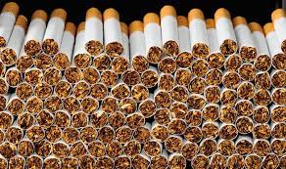
Palenie w liczbach
10 milionów papierosów sprzedawanych jest na świecie każdej minuty.
Przeciętny palacz wypala od 17 do 71 roku życia wypala 311 688 papierosów.
Tytoń odpowiada za ponad 500 000 zgonów w UE.
Co roku tytoń jest przyczyną ponad 5 milionów przedwczesnych zgonów na świecie. Oznacza to, że każdego dnia z powodu palenia umiera 14 000 osób!

Slide 3
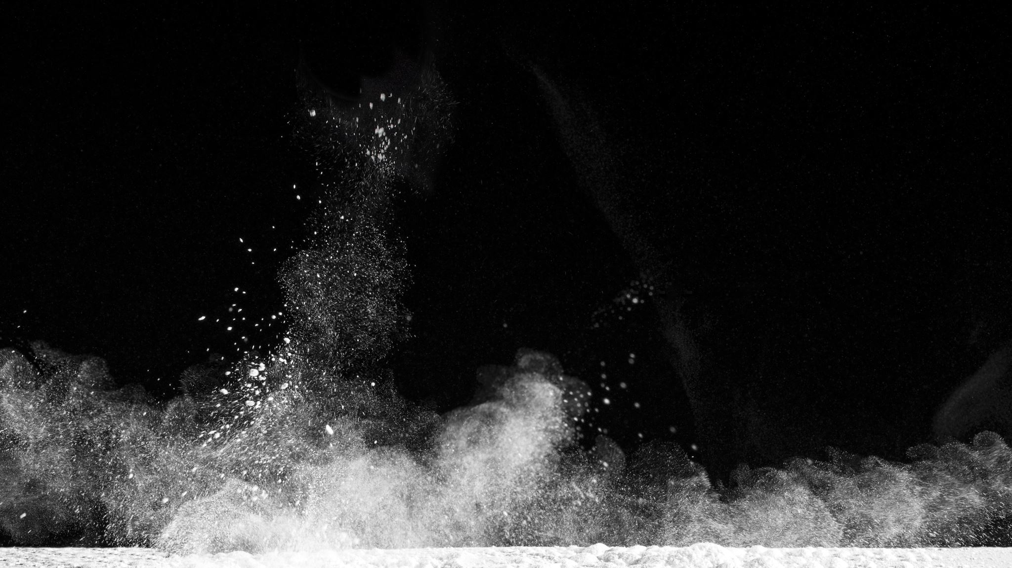
Dym tytoniowy szkodzi niepalącym
Dym boczny wydostaje się w ciągu całego czasu palenia papierosa i nie jest filtrowany ani przez filtr papierosowy, ani przez „żywy filtr”, jakim są płuca; dym główny natomiast jest wdychany jedynie przez 20-30 sekund.
2000 osób niepalących umiera z powodu biernej ekspozycji na dym tytoniowy

Slide 4
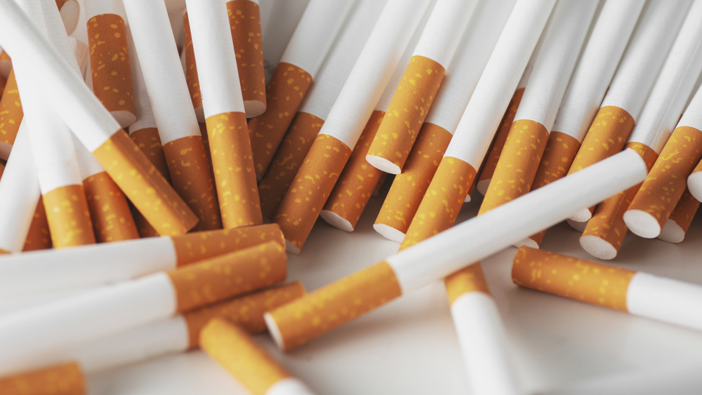
SKUTKI PALENIA

Slide 5
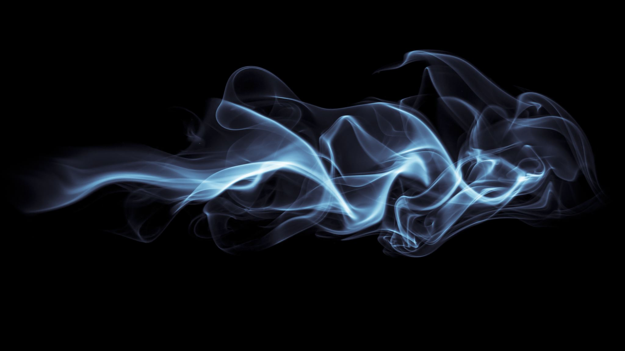
Choroby mające istotny związek z paleniem tytoniu:
Nowotwory złośliwe:
Układ sercowo -naczyniowy:
Rak płuc
Rak wargi, języka, jamy ustnej, przełyku i krtani
Rak pęcherza moczowego
Rak nerki
Rak trzustki
Choroba niedokrwienna serca
Zawał serca
miażdżyca naczyń krwionośnych
nadciśnienie tętnicze
tętniak aorty

Slide 6
Układ oddechowy:
Układ nerwowy:
udar mózgu
przewlekłe zapalenie oskrzeli
gruźlica
astma oskrzelowa
zapalenie płuc
Układ pokarmowy:
        wrzody żołądka oraz dwunastnicy
        przepukliny jelitowe
Tytoniowa twarz
Dym papierosowy ma również bardzo niekorzystny wpływ na urodę. Jest ona niedotleniona, z czasem cera staje się coraz bledsza i bardziej poszarzała. Dodatkowo, zawarte w dymie substancje obniżają poziom estrogenów, wpływając na wysuszenie skóry- jest to powód powstawania przedwczesnych zmarszczek.

Slide 7
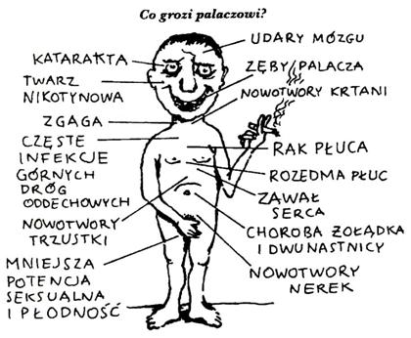

Slide 8
CZY WIESZ CO PALISZ?

Slide 9
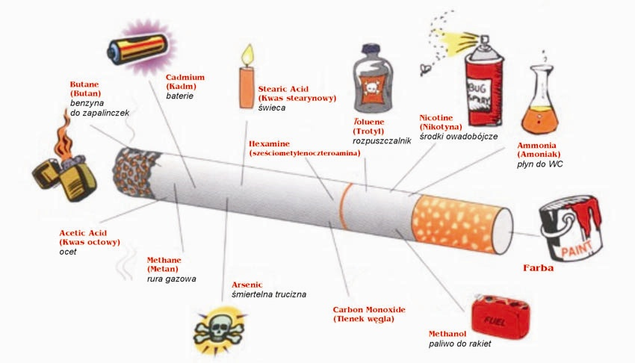
Papieros po zapalaniu dostarcza palaczowi nie tylko nikotyny, ale przede wszystkim 4000 innych toksycznych związków chemicznych, w tym 40 substancji o działaniu rakotwórczym;

Slide 10
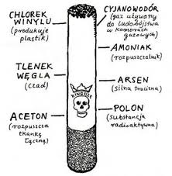
SUBSTANCJE SMOLISTE
Związki o brązowej barwie i kleistej konsystencji, związki smołowe są czynnikiem rakotwórczym,
magazynowanym w płucach i układzie oddechowym a następnie stopniowo wchłanianym.
Można je zobaczyć gdy dmuchnie się dymem papierosowym na czystą chusteczkę

Slide 11
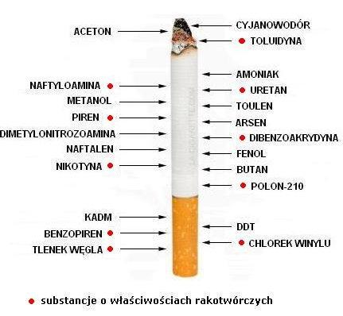
CYJANOWODÓR
Toksyczny gaz – był używany przez hitlerowców w komorach gazowych do masowego ludobójstwa.

Slide 12
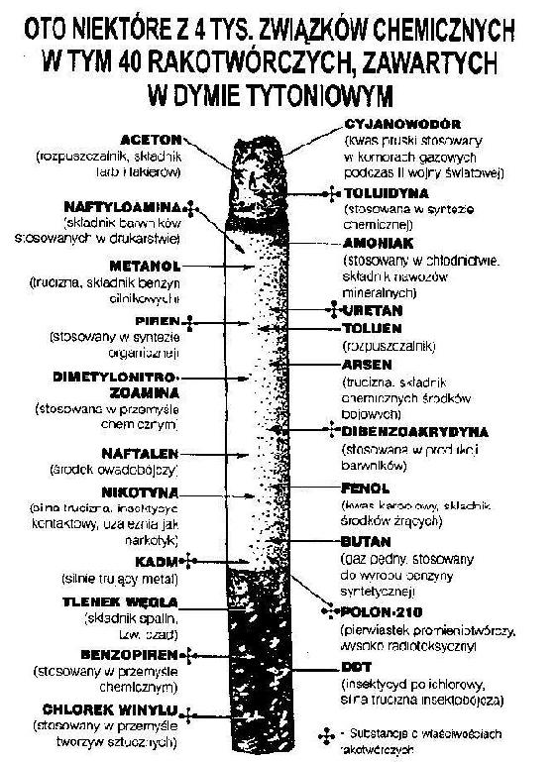
TLENEK WĘGLA
Zmniejsza zawartość tlenu we krwi, utrudnia pracę serca, które gorzej tłoczy krew do różnych części ciała
AMONIAK
STOSOWANY W CHŁODNICTWIE, SKŁADNIK NAWOZÓW SZTUCZNYCH, UŻYWANY DO CZYSZCZENIA UBIKACJI
FENOL
KWAS KARBOLOWY, SKŁADNIK ŚRODKÓW ŻRĄCYCH
POLON-210
PIERWIASTEK PROMIENIOTWÓRCZY, WYSOKO RADIOTOKSYCZNY

Slide 13
FAKTY O PAPIEROSACH

Slide 14
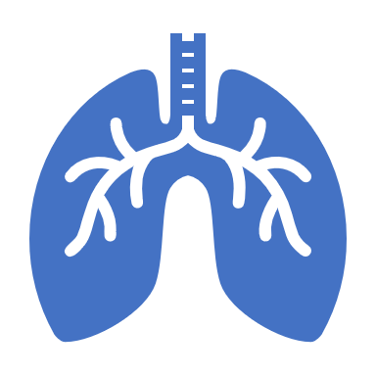
Palenie skraca życie!!!
Jeden papieros zabiera około 10 minut czasu Twojego życia.
Dziennie wypalenie jednej paczki papierosów zajmuje 3 godziny i 30 minut.
Rocznie - to prawie 1160 godzin!
W ciągu 10 lat to aż 12 000 godzin!

Slide 15
Ile zaoszczędzisz jak przestaniesz palić???
Paczka papierosów kosztuje średnio 15 zł.
W ciągu 1 miesiąca???
15 zł x 30 dni = 450 zł
W ciągu roku ???
15 zł x 365 dni= 5475 zł

Slide 16
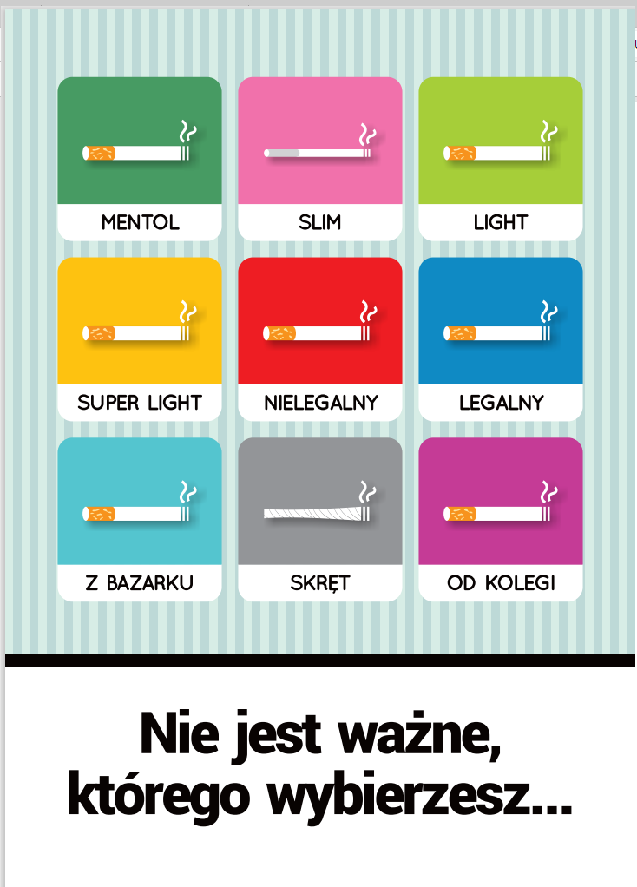
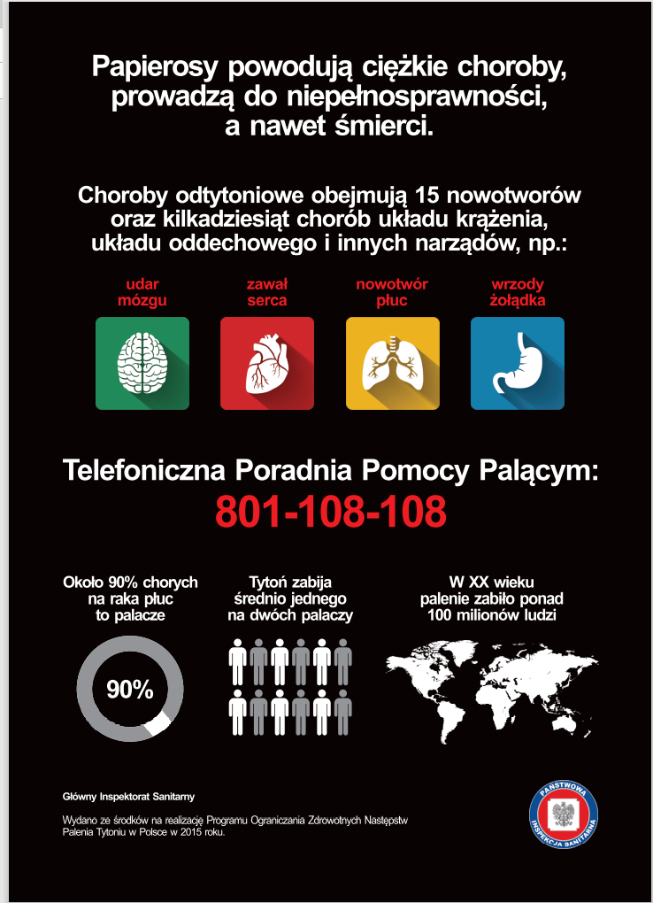

Slide 17
Każdy papieros niszczy Twoje zdrowie
Jeżeli już wiesz, że:
palenie Ci szkodzi
Szkodzi Twoim najbliższym
Jeżeli nie wiesz :
Co zrobić by skutecznie rzucić palenie, jak przezwyciężyć złe samopoczucie w pierwszych tygodniach bez nikotyny
Skontaktuj się ze swoim lekarzem rodzinnym
ZADZWOŃ do
telefonicznej poradni Pomocy palącym
0- 801 108 108

Slide 18

DZIĘKUJE ZA UWAGĘ
POWIATOWA STACJA SANITARNO – EPIDEMIOLOGICZNA W OŁAWIE
Zdrowie Publiczne i Promocja Zdrowia

